Slide 1
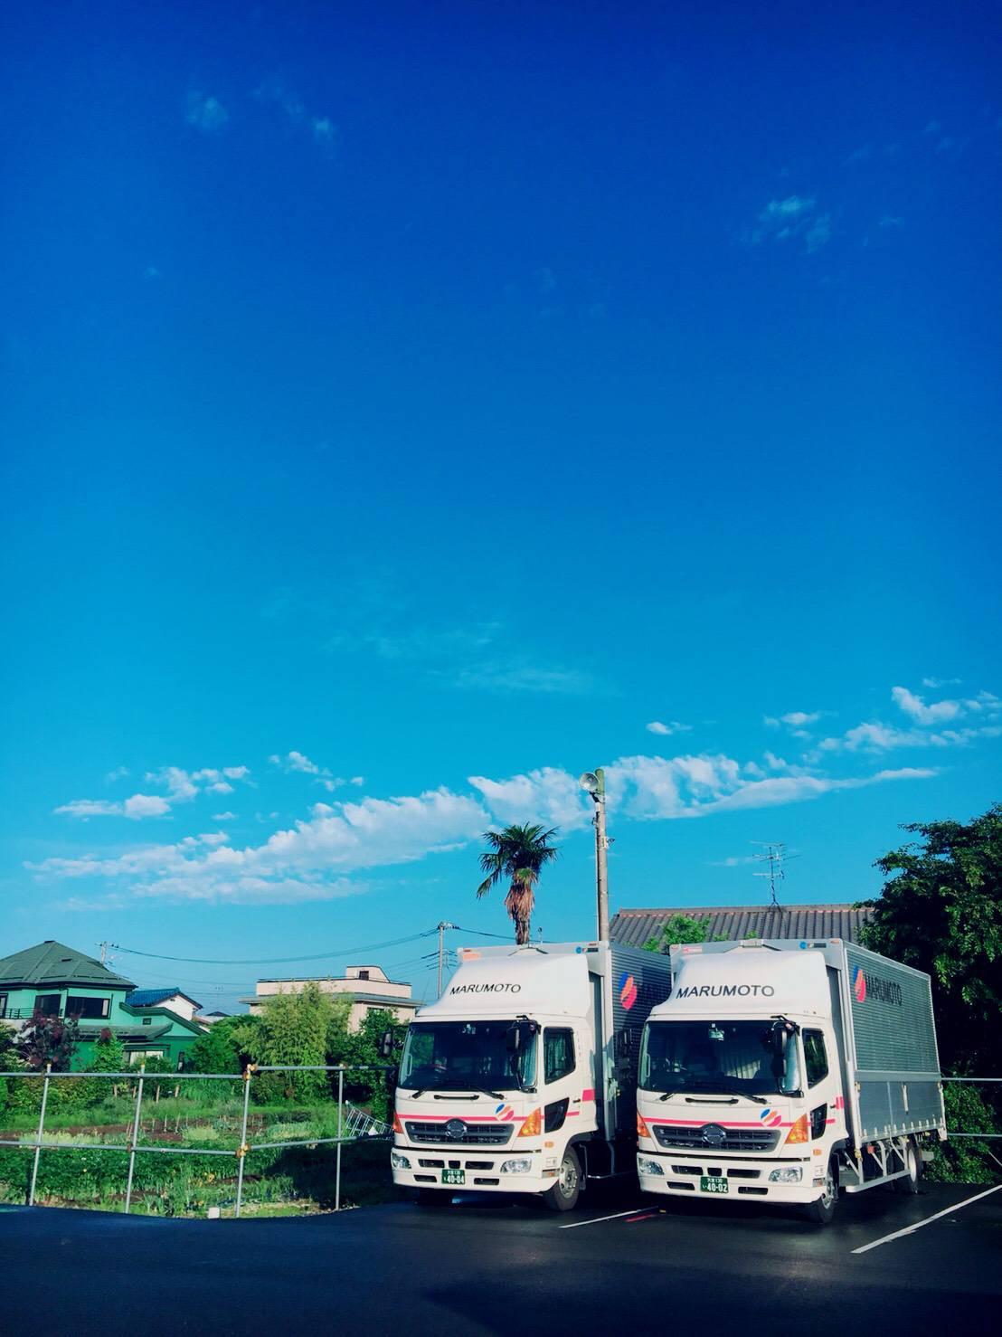
会社説明会
7月7日（土）
AM10：30/PM1：00
7月8日（日）
AM10：30/PM1：00

